Slide 1
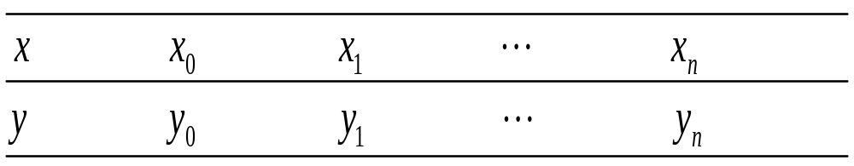
第三章: 插值 (Interpolation)
设已知某个函数关系的列表函数值
我们所知道仅仅上述的表列值,它们常常是间接求得的.例如是由实验(观测)得来的,或者是从级数或微分方程求得的。问应该如何估算任意一点x的值?如何估算函数关系 y=f(x)

Slide 2
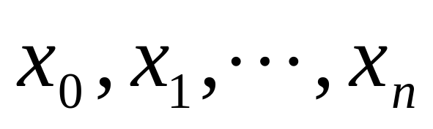
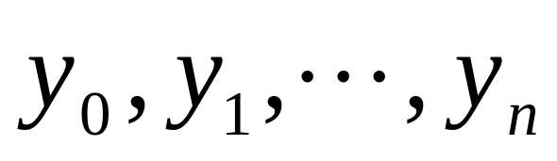
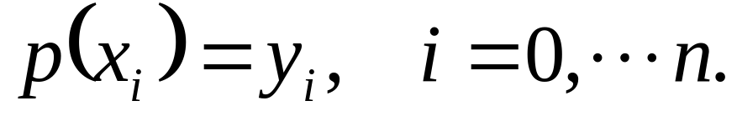
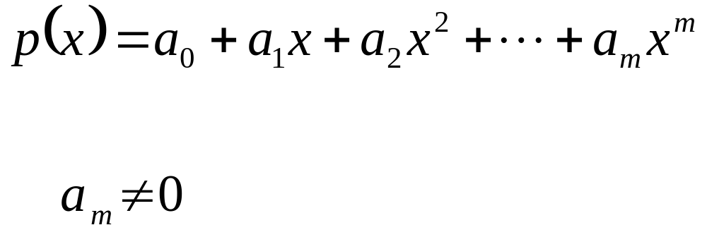
设 y=f(x) 是实变量x的单值函数，且已知在给定的n+1个互异点处的值,即
插值的基本问题是, 寻求多项式p(x), 使得

Slide 3
插值方法
The Lagrange interpolation
Linear interpolation
Parabolic Interpolation
The Newton Interpolation
Hermite Interpolation
The Aitken method

Slide 4
线性插值
Linear interpolation
Consider a given discrete data set (x_{i} , y_{i}) with i=1,2,3, …, n+1. The simplest way to obtain the approximation of y for
x∈[x_{i} , x_{i+1} ] is to construct a straight line between x_{i} and x_{i+1} . Then y is given by

Slide 5
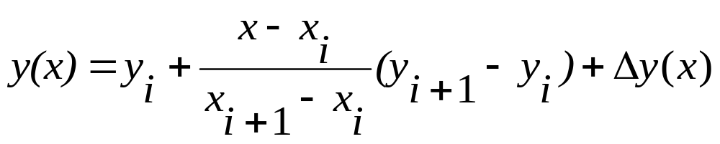
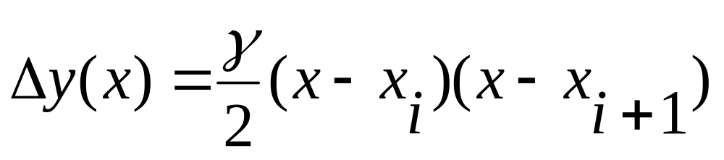
With γ being a parameter determined by the specific form y(x) of the given discrete data set (x_{i}, y_{i}). If one draws a quadratic curve pass through f(x), f(x_{i}), f(x_{i+1}), then

Slide 6

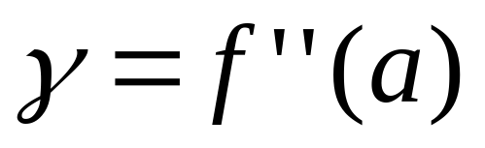
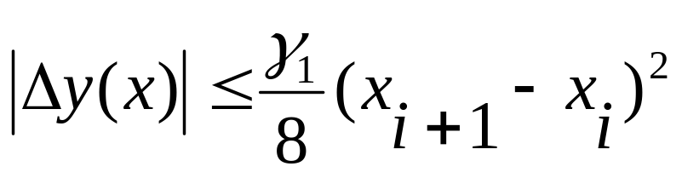
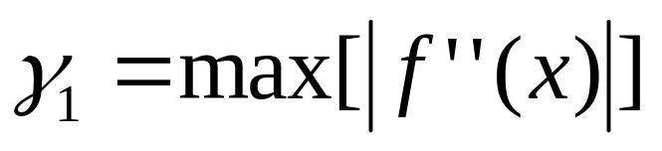
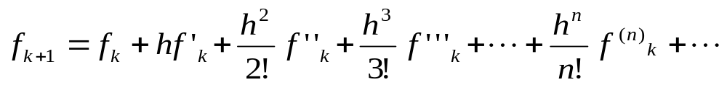
a∈[x_{i} , x_{i+1} ]

Slide 7
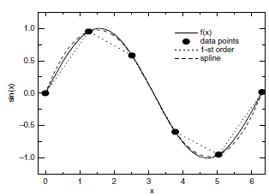
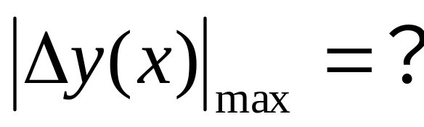
Example
f(x)=sin(x) ;
x_{i} =π/4,
x_{i+1} =π/2
f(3π/8)=？
f(π/4)=0.7071
f(π/2)=1.0000
Let us use linear interpolation scheme to find the approximate value of f(3π/8).

Slide 8
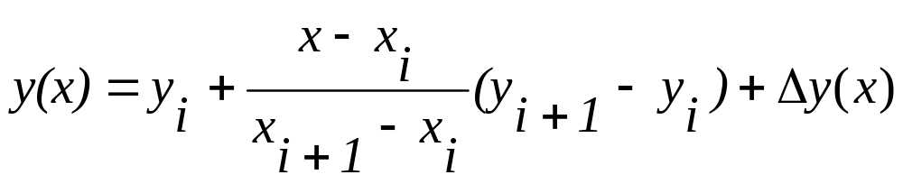
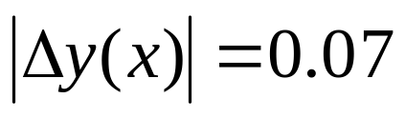
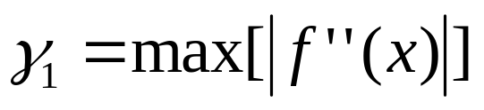
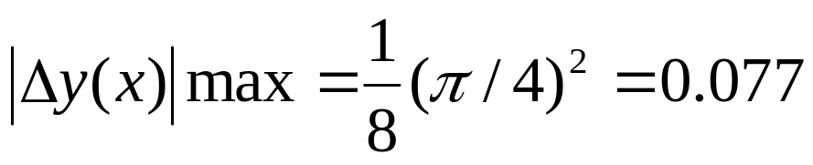
y_{i} =f(π/4)=0.7071
y_{i+1} =f(π/2)=1.0000
y(x)=0.7071+(x- π/4) (1.0000-0.7071) /(π/2- π/4)
y(3π/8) = 0.8536
Sin (3π/8)=0.9239

Slide 9
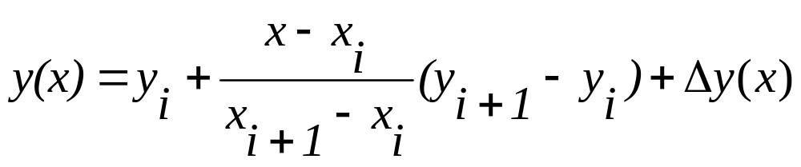
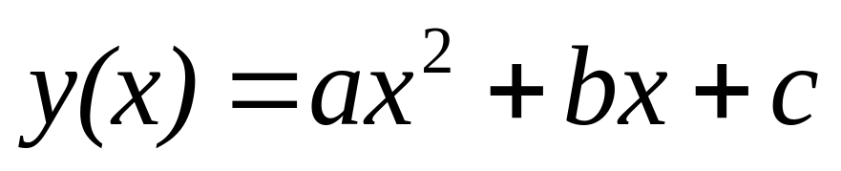
Linear interpolation
Parabolic Interpolation

Slide 10
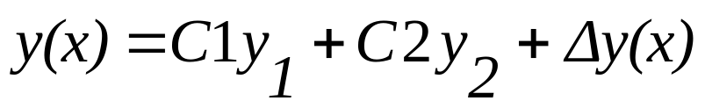
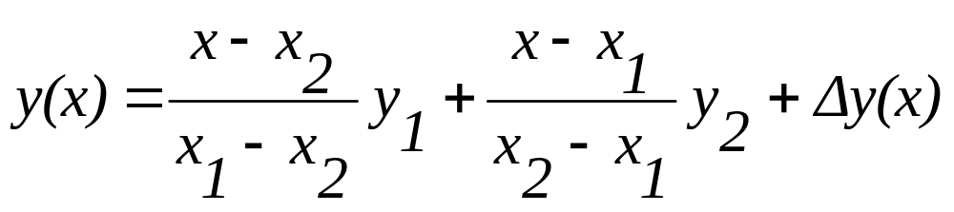
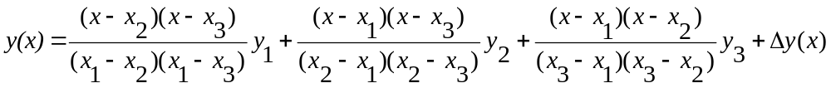
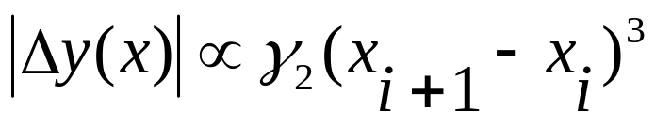
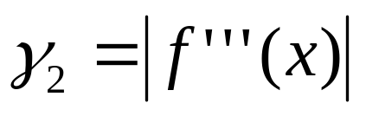
Linear interpolation
Parabolic Interpolation

Slide 11
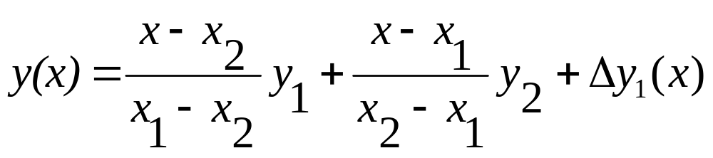
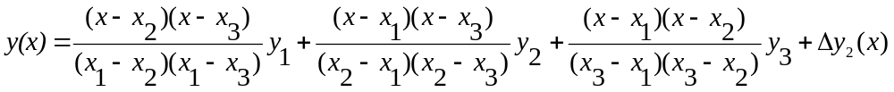
The Lagrange interpolation
Consider a given discrete data set (x_{i}, y_{i}) with i=1,2,3, …, n+1. In order to obtain the generalized interpolation formula

Slide 12
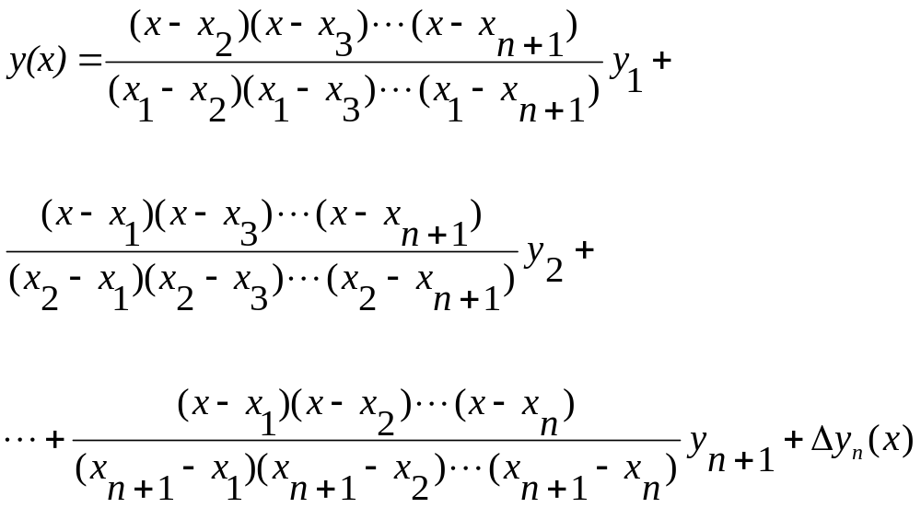

Slide 13
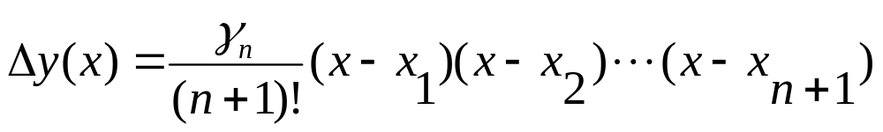

Slide 14
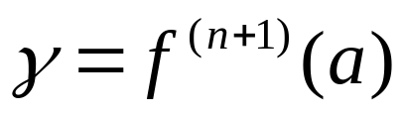
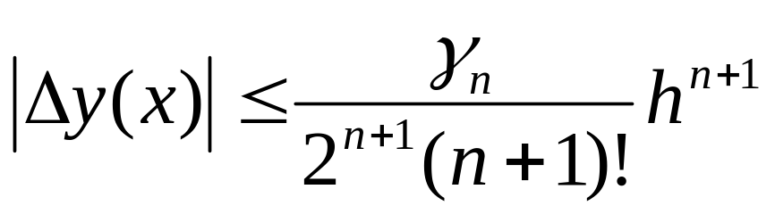
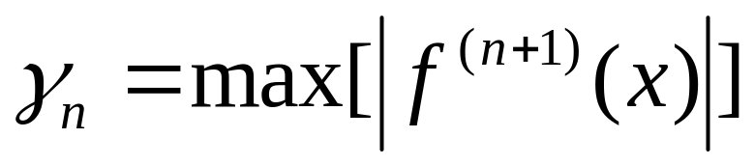
a∈[x_{i} , x_{i+1} ]
x∈[x_{i} , x_{i+1} ]

Slide 15
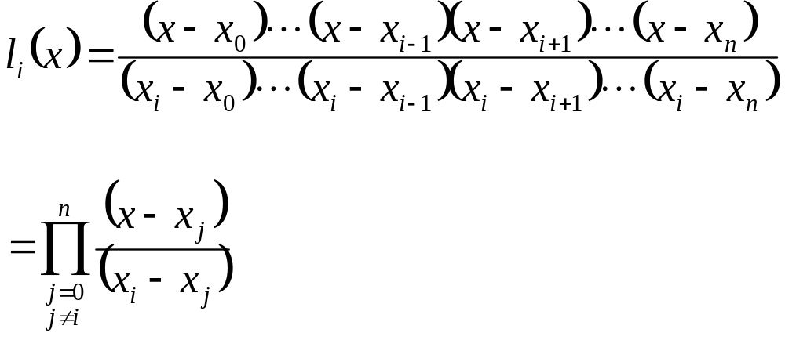
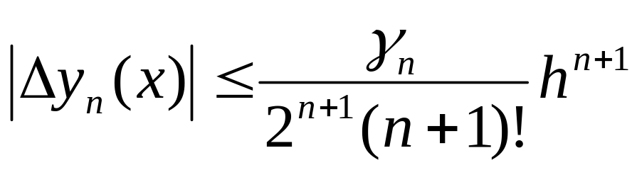
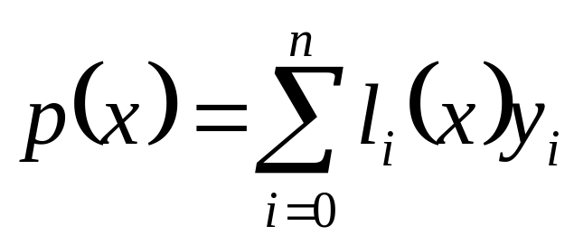

Slide 16
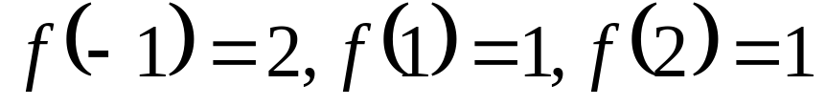
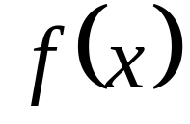
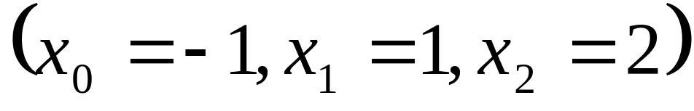
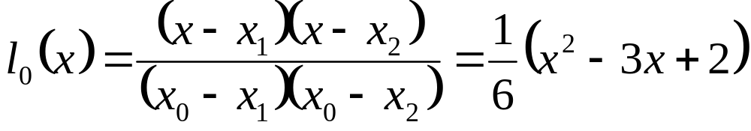
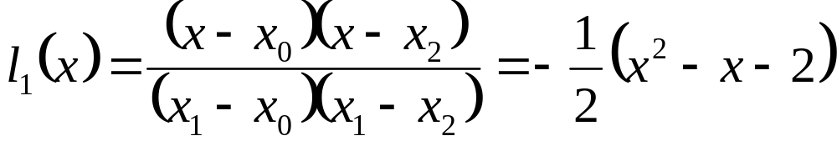
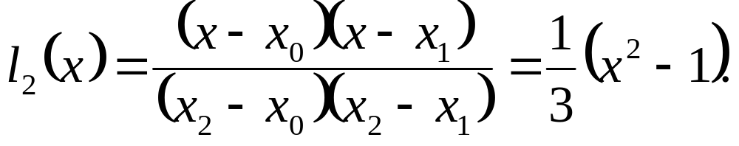
例1 已知
。求
的Lagrange插值多项式
解 依公式有
从而

Slide 17
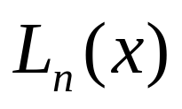
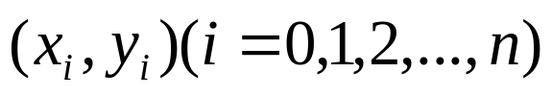
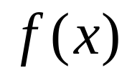
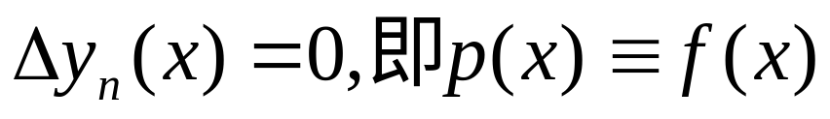
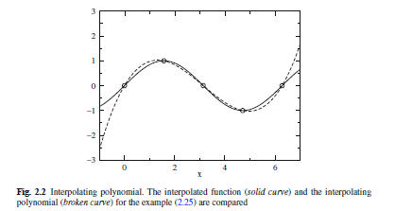
关于Langrange插值的几点说明
仅与已知数据 有关，与 的原来形式无关，但余式与 密切相关。
若 本身是一个不超过n次多项式，则

Slide 18
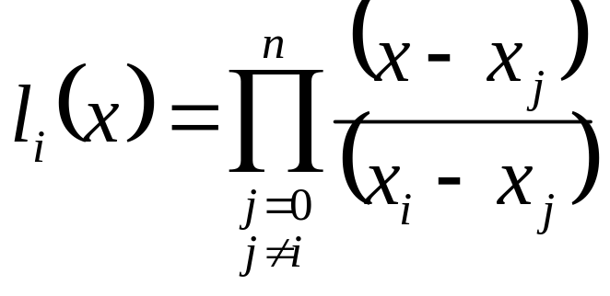
Lagrange插值公式的缺点是，当插值结点的个数有所变动时（例如，为了提高精度, 有时需增加插值节点的个数）Lagrange因子就要随之发生变化, 从而整个公式的结构也要发生变化,这在计算实践中是不方便的.

Slide 19
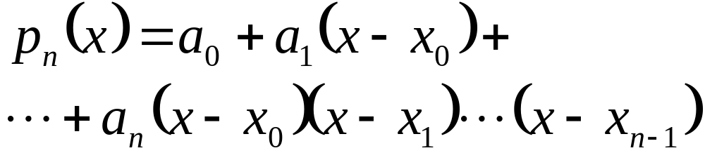
2. Newton插值 (Newton Interpolation)
为了克服Lagrange插值的上述缺点, 在这一节中我们引进了Newton形的插值公式。
显然, n+1个结点上的n 次Lagrange插值多项式也可以写成下列形式：

Slide 20
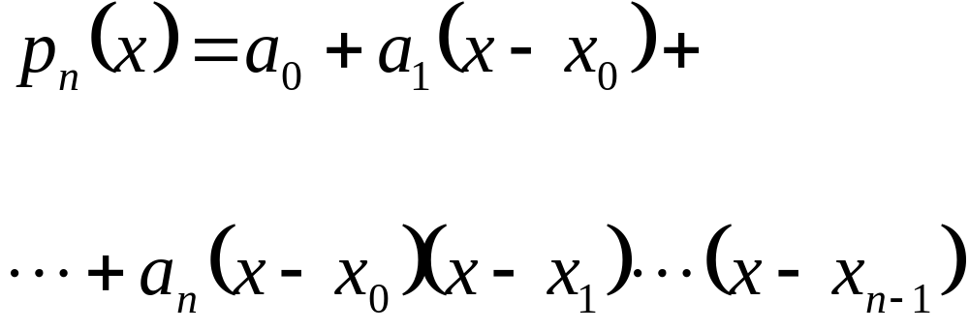
f
'
(
x
)
f
'
'
(
x
)
f
(
x
)
=
f
(
x
)
+
0
(
x
−
x
)
+
0
(
x
−
x
)
2
0
1
!
0
2
!
0
f
(
n
)
(
x
)
+
...
+
0
(
x
−
x
)
n
+
R
(
x
)
n
!
0
n

Slide 21

差商:
由导数的概念引入差商：
f
(
x
)
−
f
(
x
)
1
0
=
f
[
x
,
x
]
x
−
x
1
0
1
0
f
(
x
)
−
f
(
x
)
2
1
=
f
[
x
,
x
]
x
−
x
2
1
2
1
一般地，一阶差商：
f
(
x
)
−
f
(
x
)
i
j
=
f
[
x
,
x
]
x
−
x
i
j
i
j

Slide 22
二阶差商是一阶差商的差商
f
[
x
，
x
]
−
f
[
x
,
x
]
0
1
1
2
=
f
[
x
,
x
,
x
]
x
−
x
0
1
2
0
2
一般地，二阶差商：
f
[
x
,
x
]
−
f
[
x
,
x
]
i
j
j
k
=
f
[
x
,
x
,
x
]
x
−
x
i
j
k
i
k
n
阶差商为：
f
[
x
,
x
,...
x
]
−
f
[
x
,
x
,...,
x
]
0
1
n
−
1
1
2
n
=
f
[
x
,
x
,
x
,...
x
,
x
]
x
−
x
0
1
2
n
−
1
n
0
n

Slide 23
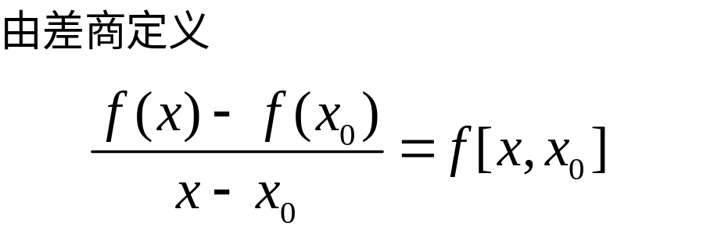
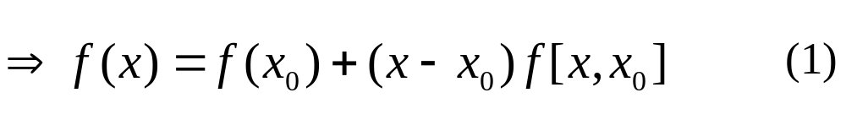


Newton
插值公式
(
2
)
式代入（
1
）式得：

Slide 24
f
(
x
)
=
f
(
x
)
+
(
x
−
x
)
f
[
x
,
x
]
0
0
0
1
+
(
x
−
x
)(
x
−
x
)
f
[
x
,
x
,
x
]
(
3
)
0
1
0
1
为了提高精度，增加节点
x
，则
2
f
[
x
,
x
,
x
]
−
f
[
x
,
x
,
x
]
0
1
0
1
2
=
f
[
x
,
x
,
x
,
x
]
x
−
x
0
1
2
得
2
f
[
x
,
x
,
x
]
=
f
[
x
,
x
,
x
]
+
(
x
−
x
)
f
[
x
,
x
,
x
,
x
]
(
4
)
0
1
0
1
2
2
0
1
2
(
4
)
式代入（
3
）式得：

Slide 25
f
(
x
)
=
f
(
x
)
+
(
x
−
x
)
f
[
x
,
x
]
+
(
x
−
x
)(
x
−
x
)
f
[
x
,
x
,
x
]
0
0
0
1
0
1
0
1
2
+
(
x
−
x
)(
x
−
x
)(
x
−
x
)
f
[
x
,
x
,
x
,
x
]
0
1
2
0
1
2
一般的，在节点
x
,
x
,
x
,...,
x
上有
0
1
2
n
f
(
x
)
=
f
(
x
)
+
(
x
−
x
)
f
[
x
,
x
]
+
(
x
−
x
)(
x
−
x
)
f
[
x
,
x
,
x
]
0
0
0
1
0
1
0
1
2
+
...
+
(
x
−
x
)(
x
−
x
)...(
x
−
x
)
f
[
x
,
x
,...
x
]
0
1
n
−
1
0
1
n
+
(
x
−
x
)(
x
−
x
)...(
x
−
x
)(
x
−
x
)
f
[
x
,
x
,
x
,...
x
]
0
1
n
−
1
n
0
1
n
=
N
(
x
)
+
R
(
x
)
n
n
其中
N
(
x
)
、
R
(
x
)
分别为
f
(
x
)
在节点
{
x
}
n
上的
Newton
n
n
i
0
插值公式和余项。

Slide 26
f
(
x
)
=
f
(
x
)
+
(
x
−
x
)
f
[
x
,
x
]
+
(
x
−
x
)(
x
−
x
)
f
[
x
,
x
,
x
]
0
0
0
1
0
1
0
1
2
+
...
+
(
x
−
x
)(
x
−
x
)...(
x
−
x
)
f
[
x
,
x
,...
x
]
0
1
n
−
1
0
1
n
+
(
x
−
x
)(
x
−
x
)...(
x
−
x
)(
x
−
x
)
f
[
x
,
x
,
x
,...
x
]
0
1
n
−
1
n
0
1
n
=
N
(
x
)
+
R
(
x
)
n
n
f
'
(
x
)
f
'
'
(
x
)
f
(
x
)
=
f
(
x
)
+
0
(
x
−
x
)
+
0
(
x
−
x
)
2
0
1
!
0
2
!
0
f
(
n
)
(
x
)
+
...
+
0
(
x
−
x
)
n
+
R
(
x
)
n
!
0
n

Slide 27








x | y | 一阶差商 | 二阶差商 | 三阶差商
f
(
x
)
=
f
(
x
)
+
(
x
−
x
)
f
[
x
,
x
]
+
(
x
−
x
)(
x
−
x
)
f
[
x
,
x
,
x
]
0
0
0
1
0
1
0
1
2
+
(
x
−
x
)(
x
−
x
)(
x
−
x
)
f
[
x
,
x
,
x
,
x
]
0
1
2
0
1
2
3

Slide 28
例1已知以下列表函数：求这个函数的插值多项式。
(Newton
插值公式)
x | ２ | ３ | ５ | ６
y | ５ | ２ | ３ | ４
f
(
x
)
=
f
(
x
)
+
(
x
−
x
)
f
[
x
,
x
]
+
(
x
−
x
)(
x
−
x
)
f
[
x
,
x
,
x
]
0
0
0
1
0
1
0
1
2
+
(
x
−
x
)(
x
−
x
)(
x
−
x
)
f
[
x
,
x
,
x
,
x
]
0
1
2
0
1
2
3

Slide 29


x | ２ | ３ | ５ | ６
y | ５ | ２ | ３ | ４
x | y | 一阶差商 | 二阶差商 | 三阶差商
 | 5 2 3 4 | -3 1/2 1 | 7/6 1/6 | -1/4

Slide 30


x | y | 一阶差商 | 二阶差商 | 三阶差商
 | 5 2 3 4 | -3 1/2 1 | 7/6 1/6 | -1/4
f
(
x
)
=
f
(
x
)
+
(
x
−
x
)
f
[
x
,
x
]
+
(
x
−
x
)(
x
−
x
)
f
[
x
,
x
,
x
]
0
0
0
1
0
1
0
1
2
+
(
x
−
x
)(
x
−
x
)(
x
−
x
)
f
[
x
,
x
,
x
,
x
]
0
1
2
0
1
2
3

Slide 31


例2已知下列表函数 ：求这个函数的插值多项式。
x | y | 一阶差商 | 二阶差商 | 三阶差商
 | 1 0 1 4
f
(
x
)
=
f
(
x
)
+
(
x
−
x
)
f
[
x
,
x
]
+
(
x
−
x
)(
x
−
x
)
f
[
x
,
x
,
x
]
0
0
0
1
0
1
0
1
2
+
(
x
−
x
)(
x
−
x
)(
x
−
x
)
f
[
x
,
x
,
x
,
x
]
0
1
2
0
1
2
3

Slide 32

例2已知下列表函数 ：求这个函数的插值多项式。
x | y | 一阶差商 | 二阶差商 | 三阶差商
 | 1 0 1 4 | -1 1 3 | 1 1 | 0
f
(
x
)
=
f
(
x
)
+
(
x
−
x
)
f
[
x
,
x
]
+
(
x
−
x
)(
x
−
x
)
f
[
x
,
x
,
x
]
0
0
0
1
0
1
0
1
2
+
(
x
−
x
)(
x
−
x
)(
x
−
x
)
f
[
x
,
x
,
x
,
x
]
0
1
2
0
1
2
3

Slide 33
Newton插值多项式与Lagrange 插值多项式
恒等吗？
因为在ｎ+1个不同的点上取给定值的次数不超过ｎ的多项式是唯一的，所以次数相同的Newton插值多项式与Lagrange 插值多项式是恒等的，它们的差异仅是书写形式不同而已。
但是，这种差异却为计算实践带来了很大的方便。实际上，对于Newton插值公式来说，当需要增加一个插值结点时，只需在原插值多项式的后面再添加一个新项就可以了。

Slide 34

Newton插值多项式
f
(
x
)
=
f
(
x
)
+
(
x
−
x
)
f
[
x
,
x
]
+
(
x
−
x
)(
x
−
x
)
f
[
x
,
x
,
x
]
0
0
0
1
0
1
0
1
2
+
...
+
(
x
−
x
)(
x
−
x
)...(
x
−
x
)
f
[
x
,
x
,...
x
]
0
1
n
−
1
0
1
n
+
(
x
−
x
)(
x
−
x
)...(
x
−
x
)(
x
−
x
)
f
[
x
,
x
,
x
,...
x
]
0
1
n
−
1
n
0
1
n
=
N
(
x
)
+
R
(
x
)
n
n
可以是等间距的
也可以是非等间距的

Slide 35




等距节点
Newton
插值公式
在实际应用中 ，常是等距节点情况，即
这里h>0为常数，称为步长，这时Newton插值公式就可以简化，为此我们引入差分概念。
设函数
f(x)
在等距节点
上值为
f_{i} =f(x_{i} )，则
为f(x)在点
处的一阶向前差分（简称差分）

Slide 36


为f(x)在点
处的一阶差分
一阶差分的一阶差分叫二阶差分，
一般说来，n阶差分定义为n-1阶差分的一阶差分：

Slide 37












实际计算差分时，常用如下表格（差分表）：
 |  |  |  |  |  | …

Slide 38

例题
设函数
y
=
f
(
x
)
在各节点的
取值
如
下
表
所示，试计算各阶差分值。

Slide 39



Slide 40

插商与差分的关系
在等距节点条件下有：
f
[
x
,
x
]
−
f
[
x
,
x
]
f
[
x
,
x
,
x
]
=
1
2
0
1
0
1
2
x
−
x
2
0
1
1
Δ
f
−
Δ
f
h
1
h
0
1
=
=
Δ
2
f
2
h
2
!
h
2
0

Slide 41


1
f
[
x
,
x
,
x
]
=
Δ
2
f
0
1
2
2
!
h
2
0
1
一般有
f
[
x
,
x
,...,
x
]
=
Δ
n
f
0
1
n
n
!
h
n
0
f
(
x
)
=
f
(
x
)
+
(
x
−
x
)
f
[
x
,
x
]
+
(
x
−
x
)(
x
−
x
)
f
[
x
,
x
,
x
]
0
0
0
1
0
1
0
1
2
+
...
+
(
x
−
x
)(
x
−
x
)...(
x
−
x
)
f
[
x
,
x
,...
x
]
0
1
n
−
1
0
1
n
+
(
x
−
x
)(
x
−
x
)...(
x
−
x
)(
x
−
x
)
f
[
x
,
x
,
x
,...
x
]
0
1
n
−
1
n
0
1
n

Slide 42
f
(
x
)
=
f
(
x
)
+
(
x
−
x
)
f
[
x
,
x
]
+
(
x
−
x
)(
x
−
x
)
f
[
x
,
x
,
x
]
0
0
0
1
0
1
0
1
2
+
...
+
(
x
−
x
)(
x
−
x
)...(
x
−
x
)
f
[
x
,
x
,...
x
]
0
1
n
−
1
0
1
n
+
(
x
−
x
)(
x
−
x
)...(
x
−
x
)(
x
−
x
)
f
[
x
,
x
,
x
,...
x
]
0
1
n
−
1
n
0
1
n
若令
x
=
x
+
th
,
则
Newton
插值公式和余式具有形
式
0
N
(
x
)
=
N
(
x
+
th
)
n
n
0
t
t
(
t
−
1
)
t
(
t
−
1
)...(
t
−
n
+
1
)
=
f
+
Δ
f
+
Δ
2
f
+
...
+
Δ
n
f
0
1
!
0
2
!
0
n
!
0
h
n
+
1
R
(
x
)
=
t
(
t
−
1
)...(
t
−
n
)
f
(
n
+
1
)
(
ξ
),
ξ
∈
(
x
,
x
+
h
)
n
(
n
+
1
)!
0
0

Slide 43

t
t
(
t -
1
)
t
(
t -
1
)...(
t - +
n
1
)
N
(
x
)
=
f
+
Δ
f
+
Δ
2
f
+
...
+
Δ
n
f
n
0
1
!
0
2
!
0
n
!
0

Slide 44

上面介绍的差分叫向前差分。鉴于计算实践的需要，我们再介绍向后差分概念。
设函数
f(x)
在等距节点
上值为
f_{i} =f(x_{i} )，则
∇
=
−
f
f
f
i
i
i
−
1
为f(x)在点
处的一阶向后差分
Δ
f
=
f
−
f
i
i
+
1
i
为f(x)在点 x_{i}
处的n阶向后差分。

Slide 45






Slide 46


Slide 47

插商与向后差分的关系

Slide 48

用后插分表示N(x)

Slide 49

用后插表示N(x)

Slide 50
对于给定的等距结点的数据，我们可以灵活运用插值余项极小化原则，给出适应具体要求的插值公式。一般说来，在左端点附近进行插值，宜用Newton向前插值公式；在右端点附近插值，宜用Newton向后插值公式。

Slide 51
分段插值
前面我们根据区间[a,b]上给出的节点做插值多项式P_{n}(x)近似表示f (x)。一般总以为P_{n} (x)的次数越高，逼近f (x)的精度越好，但实际并非如此，次数越高，计算量越大，也不一定收敛。因此高次插值一般要慎用，实际上较多采用分段低次插值。

Slide 52
分段线性插值
已知（
x
,
y
,
j
=
0
,
1
,...,
n
,
x
∈
[
x
,
x
]
）
判断
j
j
j
−
1
j
则
f
(
x
)
用
[
x
,
x
]
上的线性插值函数表示
。
j
−
1
j
一般的，
x
≤
u
≤
x
,
则线性插值函数为
j
−
1
j
u
=
y
+
(
u
−
x
)(
y
−
y
)
/(
x
−
x
)
j
−
1
j
−
1
j
j
−
1
j
j
−
1
这是因为
x
−
x
x
−
x
y
=
j
y
+
j
−
1
y
x
−
x
j
−
1
x
−
x
j
j
−
1
j
j
j
−
1
=
y
+
(
x
−
x
)(
y
−
y
)
/(
x
−
x
)
j
−
1
j
−
1
j
j
−
1
j
j
−
1

Slide 53
分段线性插值
缺点：I(x)连续，但不光滑，精度较低,仅在
h
=
max
{
h
=
x
−
x
}
足够小才能较好的逼近
。
−
1
≤
j
≤
n
j
j
j
1
分段三次Hermite插值

Slide 54
Hermite
插值
Lagrange插值公式所求得P_{n}(x)保证了节点处的函数值相等，也就是保证了函数的连续性，但不少实际问题还需要插值得光滑，也就是还要求在节点处的导数值也相等，导数的阶数越高则光滑度越高。现代的仿生学就是一个典型的例子。在设计交通工具的外形，就是参照海豚的标本上已知点及已知点的导数，做插值在计算机上模拟海豚的外形制成飞机、汽车等外形。

Slide 55
所谓
Hermite
插值是插值函数与被插值函数
不仅在节点处函数值相等，
而且导数值相等。
f
(
x
)
[
a
,
]
设函数
在区间
b
上具有一阶连续导数,
如果有不超过
2n+1
次多项式
H_{2n+1}(x)
满足
H
(
x
)
=
f
(
x
),
H
'
=
f
'
(
x
)
(i
=
0
,
1
,
2
,...
n
)
2
n
+
1
i
i
2
n
+
1
i
则称
H_{2n+1}(x)
为
f
(
x
)
关于节点
x_{i}
的
Hermite
插值
多项式
。

Slide 56

构造 Hermite 插值多项式 H(x)

Slide 57
Hermite 插值
一般来说，给定 m+1 个插值条件，就可以构造出一个 m 次 Hermite 插值多项式
两个典型的 Hermite 插值
三点三次 Hermite 插值
插值节点：x₀ , x₁ , x₂
插值条件：P(x_{i}) = f(x_{i})，i = 0, 1, 2，P’(x₁) = f’(x₁)
两点三次 Hermite 插值
插值节点：x₀ , x₁
插值条件：P(x_{i}) = f(x_{i})，P’(x_{i}) = f’(x_{i}) ，i = 0, 1

Slide 58



三点三次Hermite 插值
插值节点：x₀ , x₁ , x₂
插值条件：P(x_{i}) = f(x_{i})，i = 0, 1, 2，P’(x₁) = f’(x₁)
设
将 P’(x₁) = f’(x₁) 代入可得

Slide 59
插值举例
例：函数 f(x) = x^{3/2}，插值条件如下
f(1/4) = 1/8，f(1) = 1，f(9/4) = 27/8，f’(1) = 3/2
试给出三次Hermite插值多项式

Slide 60

插值举例
例：函数 f(x) = x^{3/2}，插值条件如下
f(1/4) = 1/8，f(1) = 1，f(9/4) = 27/8，f’(1) = 3/2
试给出三次Hermite插值多项式
解：作差商表
x_{i} | ƒ(x_{i}) | 一阶差商 | 二阶差商
1/4 1 9/4 | 1/8 1 27/8 | 7/6 19/10 | 11/30
将 P’(1) = f’(1) = 3/2 代入可得 A = -14/225

Slide 61

插值举例
将 P’(1) = f’(1) = 3/2 代入可得 A = -14/225

Slide 62
两点三次 Hermite 插值
两点三次 Hermite 插值
插值节点：x₀ , x₁
插值条件：P(x_{i}) = f(x_{i})，P’(x_{i}) = f’(x_{i}) ，i = 0, 1

Slide 63



Slide 64
Spline Interpolation
上面讨论的分段低次插值函数都有一致收敛性，但光滑性较差，对于像高速飞机的机翼形线，船体放样等型值线往往要求有二阶光滑度，即有二阶连续导数，早期工程师制图时，把富有弹性的细长木条（所谓样条）用压铁固定在样点上，在其它地方让它自由弯曲，然后画下长条的曲线，称为样条曲线。

Slide 65
三次样条插值(Cubic Spline Interpolation)
三次样条又是样条插值中用的较为广泛的一种。
它实际上是由分段三次曲线并接而成，在连接点即样点上要求二阶导数连续，从数学上加以概括就得到数学样条这一概念。
下面我们介绍一下三次样条插值的原理, 力求用容易理解的方式。

Slide 66

1. 三次样条曲线原理
假设有以下节点
1.1 定义
样条曲线 S(x)是一个分段定义的公式。给定n+1个数据点，共有n个区间，三次样条方程满足以下条件：
a. 在每个分段区间 [x_{i}, x_{i+1}] （i = 0, 1, …, n-1，x递增）， 都是一个三次多项式。
b. 满足 （i = 0, 1, …, n ）
c. S(x)，导数S’(x) ，二阶导数S’’(x) 在[a, b]区间都是连续的，即曲线是光滑的。

Slide 67

所以n个三次多项式分段可以写作：
其中ai, bi, ci, di代表4n个未知系数, i = 0, 1, …, n-1
1.2 求解
已知: a. n+1个数据点[xi, yi], i = 0, 1, …, n
b. 每一分段都是三次多项式函数曲线
c. 节点达到二阶连续
d. 左右两端点处特性（自然边界，固定边 界，非节点边界）
根据定点，求出每段样条曲线方程中的系数，即可得到每段曲线的具体表达式。

Slide 68



插值和连续性：
微分连续性：
其中 i = 0, 1, …, n-1
样条曲线的微分式：

Slide 69


(1)
(2)
(3)
将步长 带入样条曲线的条件：
a. 由 (i = 0, 1, …, n-1)推出
(4)
b. 由 (i = 0, 1, …, n-1)推出
(5)
c. 由 (i = 0, 1, …, n-1)推出

Slide 70


c. 由 (i = 0, 1, …, n-1)推出
(6)
d. 由
(3)
(7)
设 代入(7)式
(8)

Slide 71

b. 将ci, di带入
(5)
(9)
c. 将bi, ci, di带入
(6)
(i = 0, 1, …, n-2)
(10)
端点条件
由i的取值范围可知，共有n-1个公式， 但却有n+1个未知量m 。要想求解该方程组，还需另外两个式子。所以需要对两端点x0和xn的微分加些限制。 选择不是唯一的，3种比较常用的限制如下。

Slide 72


a. 自由边界(Natural) 首尾两端没有受到任何让它们弯曲的力，即 。具体表示为 和
(3)
(10)
则要求解的方程组可写为：
(11)

Slide 73



b. 固定边界(Clamped): 首尾两端点的微分值是被指定的，这里分别定为A和B。则可以推出
(2)
(10)
则要求解的方程组可写为：

Slide 74




(11)

Slide 75


1.3 算法总结
假定有n+1个数据节点
a. 计算步长 (i = 0, 1, …, n-1)
b. 将数据节点和首位端点条件带入矩阵方程
c. 解矩阵方程，求得二次微分值 。该矩阵为三对角矩阵，具体求法参见三对角矩阵的求解。
d. 计算样条曲线的系数：

Slide 76

下图可以看出不同的端点边界对样条曲线的影响

Slide 77

3. 例子
以y=sin(x)为例, x步长为1，x取值范围是[0,10]。对它使用三次样条插值，插值前后对比如下：

Slide 78
The Aitken method
One way to achieve the Lagrange interpolation efficiently is by performing a sequence of linear interpolations. This scheme was first developed by Aitken(1932). We can first work out n linear interpolations with each constructed from a neighboring pair of the n+1 data points. Then we can use these n interpolated data points to achieve another level of n-1 linear interpolations. We repeat this until we obtain the final result after n levels of consecutive linear interpolations.

Slide 79



Slide 80
Example
Let us take as an actual numerical example evaluating y(0.9) from the given set y(0.0)=1.000000, y(0.5)=0.938470, y(1.0)=0.765198, y(1.5)=0.511828, and y(2.0)=0.223891. These are the values of the Bessel function of the first kind of order zero.

Slide 81
x_{i}
y_{i}
y_{ij}
y_{ijk}
y_{ijkl}
y_{ijklm}
0.0
1.000000
0.5
0.938470
1.0
0.765198
1.5
0.511828
2.0
0.223891

Slide 82
x_{i}
y_{i}
y_{ij}
y_{ijk}
y_{ijkl}
y_{ijklm}
0.0
1.000000
0.889246
0.5
0.938470
0.808792
0.799852
0.807272
1.0
0.765198
0.806260
0.807473
0.815872
0.807717
1.5
0.511828
0.811725
0.857352
2.0
0.223891

Slide 83

We can show that the consecutive linear interpolations outlined in above figure recovers the standard Lagrange interpolation , but it is easier to implement.

Slide 84
PROGRAM INTERPOLATION
!! Main program for the Lagrange interpolation with the Aitken method.
IMPLICIT NONE
INTEGER, PARAMETER :: N=5
REAL :: X,F,DF
REAL, DIMENSION (N) :: XI,FI
DATA XI/0.0,0.5,1.0,1.5,2.0/, & FI/1.0,0.938470,0.765198,0.511828,0.223891/
X = 0.9
CALL AITKEN (N,XI,FI,X,F,DF)
WRITE (6,"(3F16.8)") X,F,DF
END PROGRAM INTERPOLATION

Slide 85
SUBROUTINE AITKEN (N,XI,FI,X,F,DF)
!! Subroutine performing the Lagrange interpolation with the! Aitken method. F: interpolated value. DF: error estimated.
INTEGER, PARAMETER :: NMAX=21
INTEGER, INTENT (IN) :: N
INTEGER :: I,J
REAL :: X
REAL :: F,DF
REAL :: X1,X2,F1,F2
REAL, DIMENSION (N):: XI,FI
REAL, DIMENSION (NMAX):: FT

Slide 86
IF (N.GT.NMAX) STOP 'Dimension of the data is too large.' DO I = 1, N FT(I) = FI(I) END DO
DO I = 1, N-1
DO J = 1, N-I
X1 = XI(J) X2 = XI(J+I)
F1 = FT(J) F2 = FT(J+1)
FT(J) = (X-X1)/(X2-X1)*F2+(X-X2)/(X1-X2)*F1 END DO
END DO
F = FT(1) DF = (ABS(F-F1)+ABS(F-F2))/2.0
END SUBROUTINE AITKEN

Slide 87
Other Interpolation

